Slide 1
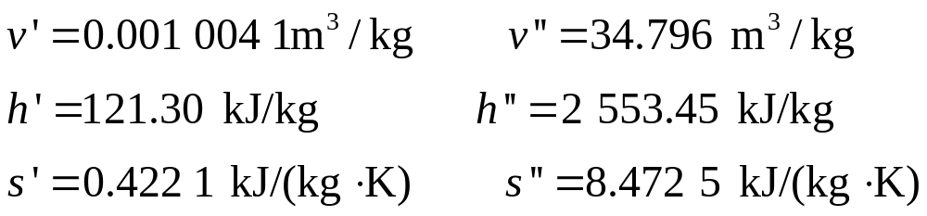
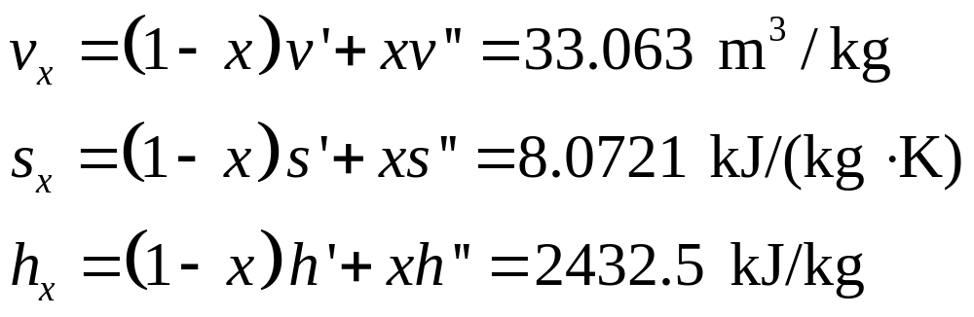
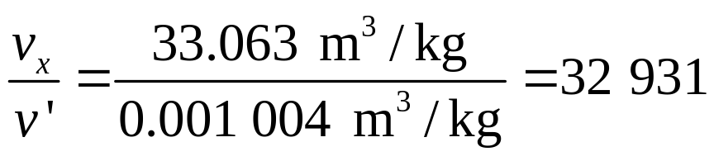
A422155
冷凝器中，蒸汽压力为4 kPa，x = 0.95，试求v_{x}，h_{x}，s_{x}的值；若此蒸汽凝结为水，试求其容积变化。
解
查饱和蒸汽表 p = 0.004 MPa
相对容积变化率
返回

